Slide 1

Бөлім тақырыбы:
ҚАЗАҚ ТІЛІ
6-СЫНЫП
37
Частных детских
сада
43
Мини-центра
Ғылым мен технология жетістіктері. Пунктуация
Сабақтың тақырыбы:
«ЭКСПО-2017» көрмесі. Нүктелі үтір

Slide 2
Оқу мақсат(тар)ы:
6.3.3.1 ұсынылған тақырып бойынша деректер жинақтай отырып, графиктік мәтін (диаграмма, кесте, сызба) түрінде құрастыру;
6.4.5.1 қазақ тіліндегі тыныс белгілерінің түрлері мен қызметін (даралаушы) түсіну, дұрыс қолдану.
37
Частных детских
сада
43
Мини-центра
Сабақ мақсаттары:
“ЭКСПО-2017” көрмесі тақырыбында ұсынылған деректерді жинақтай отырып, графиктік мәтін (диаграмма, кесте, сызба) түрінде құрастыру, нүктелі үтірдің қызметін (даралаушы) түсіну, дұрыс қолдану.

Slide 3
Бағалау критерийлері:
37
Частных детских
сада
43
Мини-центра
мәтін мазмұнын түсінеді;
деректерді жинақтай отырып, графиктік мәтін (диаграмма, кесте, сызба) түрінде құрастырады;
нүктелі үтірдің қызметін түсінеді, дұрыс қолдану жолдарын үйренеді.

Slide 4
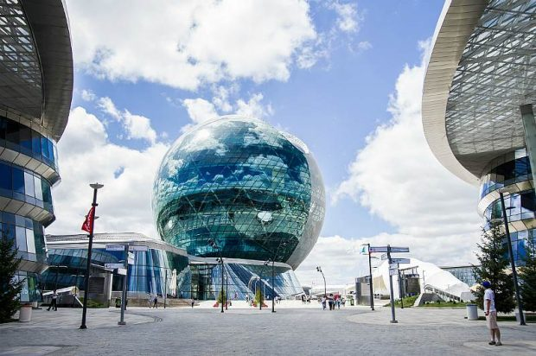
Экспо 2017 — халықаралық көрме. Көрме 2017 жылдың 10 маусым мен 10 қыркүйек аралығында өткен. Ұйымдастырушылары таңдаған тақырып - Болашақ қуат. ЕХРО 2017 көрмесіне 115 мемлекет және 22 халықаралық ұйым қатысты. Көрмені тамашалауға 3 млн адам келді.
43
Мини-центра
37
Частных детских
сада

Slide 5
Мәтінді мұқият тыңда
«ЭКСПО-2017» көрмесіндегі қазақстандық «Нұр-әлем» павильонында күн энергиясымен жүретін көліктер қойылған. Қазіргі таңда күннен қуат алатын темір тұлпарларды тізгіндеу «арман» болғанымен, болашақ ұрпақ үшін қажеттілігі көп.
Төбесінде күн панелі, ортасында күн батареясы орналасқан мұндай көліктердің бірі – «Стелло» деп аталады. 2013 жылы Нидерланды елінде құрастырылған күн-көліктің жалпы ұзындығы төрт метр, ені бір метрден асады. Ол «күн сәулесімен жүретін әлемдегі алғашқы отбасылық көлік» саналады. Төрт адамға шақталған темір тұлпар сағатына 130 шақырымды бағындыра алады. Ал жаңбырлы және түн мезгілінде энергиялық қуаты 700 шақырымға дейін жетеді.
Жанар-жағармайсыз жүретін көліктердің қатарында «Бо Круизер» атты неміс машинасы да орналасқан. Бір адамға арналған көлік сағатына 120 шақырымды бағындырады. Салмағы – 280 келі. Күн сәулесі болмаған күндері жинақ энергиясы 500 шақырымға дейін жетеді деп жоспарланған.
43
Мини-центра
37
Частных детских
сада

Slide 6
Ал күн энергиясынан қуат алатын ұшақ туралы естіп пе едіңіз? Мұндай әуе көлігін Швейцария мемлекеті жасап шығарған. «Солар Импульс» атты екі адамдық ұшақ 40 шақырымға дейін жарықтың көмегімен самғай алады. Мұнда 17 мың күн панелі орналасқан. «Бұл – өте тамаша өнертабыс қолданысқа енер болса, шаруашылық мақсатына қолдануға әбден ыңғайлы әрі тиімді», - дейді көрме мамандары.
Ең бастысы, бұл көліктердің қай-қайсысы да экология үшін оңтайлы. Ал, Қазақстан «баламалы энергияға» негізделген мұндай жобаларға ерекше маңыз берері сөзсіз.
37
Частных детских
сада
43
Мини-центра

Slide 7
1-тапсырма. Төмендегі сызбалардың біреуін таңдап, оқылым мәтініндегі көліктерге қатысты ақпараттарды орналастыр.
37
Частных детских
сада
43
Мини-центра
«Стелло»
көлігі
«Солар Импульс»
әуе көлігі
«Бо Круизер»
көлігі
Дескрипторы:
мәтін мазмұнын түсінеді;
деректерді жинақтай отырып, сызба түрінде құрастырады..

Slide 8
Өзіңді тексер!
43
Мини-центра
2013 жылы
төрт адамға шақталған
сағатына 130 шақырым
Нидерланды елінде
құрастырылған
“СТЕЛЛО” көлігі
күн сәулесімен жүретін
ұзындығы төрт метр
әлемдегі алғашқы отбасылық көлік

Slide 9
Өзіңді тексер!
43
Мини-центра
Бір адамға арналған көлік
Салмағы – 280 келі
«Бо Круизер» көлігі
неміс машинасы
сағатына 120 шақырым

Slide 10
Өзіңді тексер!
43
Мини-центра
Швейцария мемлекеті
40 шақырымға дейін самғай алады
«Солар Импульс»
әуе көлігі
екі адамдық ұшақ
17 мың күн панелі

Slide 11
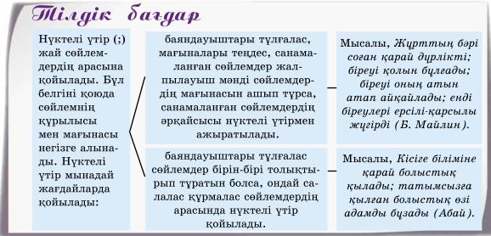
37
Частных детских
сада
43
Мини-центра

Slide 12
2-тапсырма. Көп нүктенің орнына қажетті тыныс белгісін қойып көшіріп жаз. Нүктелі үтірдің қойылу себебін анықта.
«Болашақ энергиясы» жобасының түпкі ойы тұрақты қуат көздерін басқаруды қамтамасыз ететін шешімдер мен әдістерге қоғамдастық назарын аудару болып табылады... Бұл әдістер ауа-райы өзгеруімен және көмірқышқыл газының шығарылуымен күресуге... балама қуат көздерін пайдалануға ынталандыруға бағытталған... оның ішінде қалпына келтірілетін қуат көздерін пайдалану және энерготиімділік жөніндегі бағдарламаларды енгізу... энергиямен қамту сенімділігін қамтамасыз ету... энергияны өндіру... сақтау және пайдалануды басқару... тұрақты қуат көздеріне жалпы қолжетімділікті қамтамасыз ету...
Бұл шешімдер ЭКСПО тақырыпшасында да көрсетілген. Олар әлеуметтік, экономикалық және экологиялық тұрақты дамуға әсер етеді және ең күрделі мәселелерді шешу жолдарын анықтайды.
37
Частных детских
сада
43
Мини-центра
Дескрипторы:
қажетті тыныс белгісін қояды;
нүктелі үтірдің қойылу себебін анықтайды.
Нүктелі үтірдің қойылу себебін анықта...

Slide 13
Өзіңді тексер!
«Болашақ энергиясы» жобасының түпкі ойы тұрақты қуат көздерін басқаруды қамтамасыз ететін шешімдер мен әдістерге қоғамдастық назарын аудару болып табылады. Бұл әдістер ауа-райы өзгеруімен және көмірқышқыл газының шығарылуымен күресуге, балама қуат көздерін пайдалануға ынталандыруға бағытталған, оның ішінде қалпына келтірілетін қуат көздерін пайдалану және энерготиімділік жөніндегі бағдарламаларды енгізу; энергиямен қамту сенімділігін қамтамасыз ету; энергияны өндіру, сақтау және пайдалануды басқару; тұрақты қуат көздеріне жалпы қолжетімділікті қамтамасыз ету.
37
Частных детских
сада
43
Мини-центра

Slide 14
3-тапсырма. Сөйлемге қажетті тыныс белгісін анықтап, сәйкестендір.
ЭКСПО дегеніміз не |  | Леп белгісі
Бастамаларыңыз бен осы қозғалыстағы көшбасшылық үшін көп рақмет |  | Сұрау белгісі
Көрме барысында адамзаттың дамуына серпін беретін 150 ғылыми жаңалық пен технология көрсетілді |  | Сызықша
Экспо 2017 халықаралық көрме. |  | Нүкте
37
Частных детских
сада
43
Мини-центра
Дескрипторы:
тыныс белгілерді анықтап, сәйкестендіреді.

Slide 15
Өзіңді тексер!
ЭКСПО дегеніміз не |  | Леп белгісі
Бастамаларыңыз бен осы қозғалыстағы көшбасшылық үшін көп рақмет |  | Сұрау белгісі
Көрме барысында адамзаттың дамуына серпін беретін 150 ғылыми жаңалық пен технология көрсетілді |  | Сызықша
Экспо 2017 халықаралық көрме. |  | Нүкте
37
Частных детских
сада
43
Мини-центра

Slide 16
Бекіту:
37
Частных детских
сада
43
Мини-центра
“ЭКСПО-2017” көрмесі тақырыбында ұсынылған деректерді жинақтай отырып, графиктік мәтін (диаграмма, кесте, сызба) түрінде құрастыра алдыңыздар;
нүктелі үтірдің қызметін түсініп, дұрыс қолдану жолдарын үйрендіңіздер.

Slide 17
Қосымша тапсырма
37
Частных детских
сада
43
Мини-центра
Нүктелі үтірді қолдана отырып, «ЭКСПО-2017» көрмесі
туралы шағын мәтін жаз.

